Slide 1
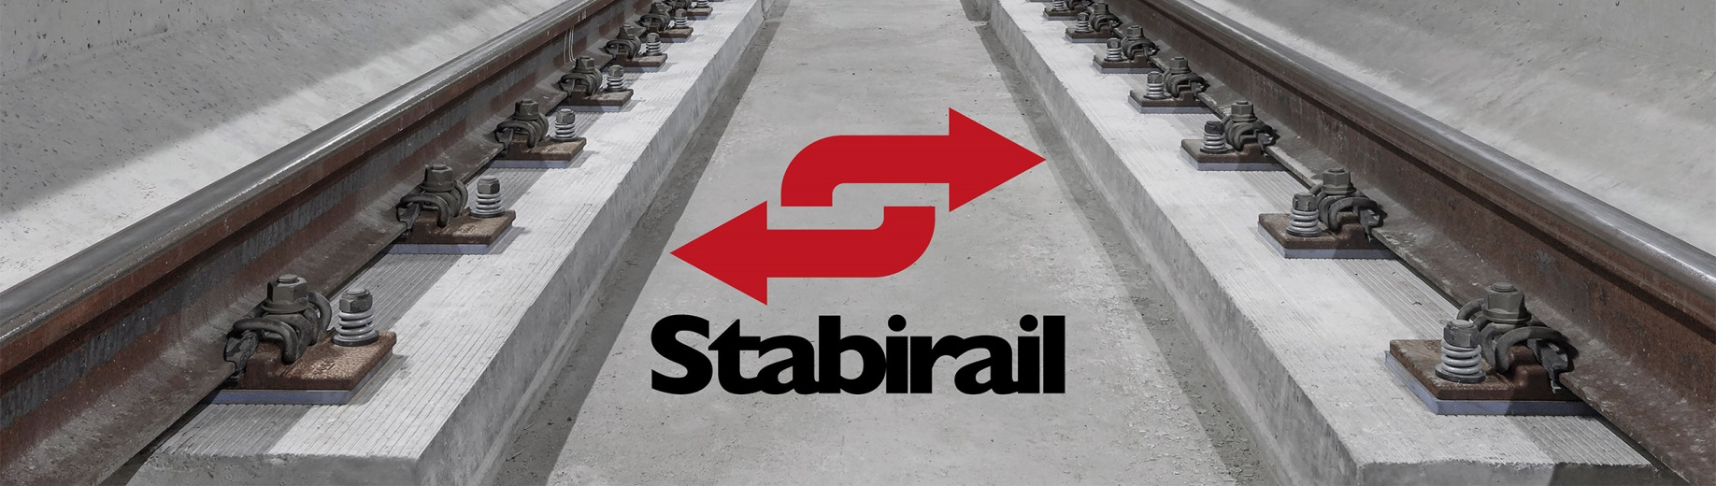
FAST TRACK TO SUCCESS
SLAB TRACK SOLUTION OF STABIRAIL COMBINES ACCURACY AND DURABILITY

Slide 2
Historique de Stabirail
Stabirail est une entreprise Belge issue de la société Beverrent Diamanttechnieken, fondée en 1995.
L’activité principale de l’entreprise est le sciage et le forage de béton armé.
Nous constations que les solutions actuellement utilisées présentaient encore des défauts.
Notre équipe a conçu et développé une solution unique, permettant de fraiser les assises des rails en béton plutôt que de les rehausser.
C’est ainsi qu’est né notre système Stabirail.

Slide 3
L’équipement
L’équipement complet de Stabirail:
Une fraiseuse à béton avec filtre-presse
Un train de forage au diamant
Un train d’ancrage
Un camion-citerne (10 000 litres d’eau et 2 500 litres de diesel)
Un wagon-citerne à eau

Slide 4
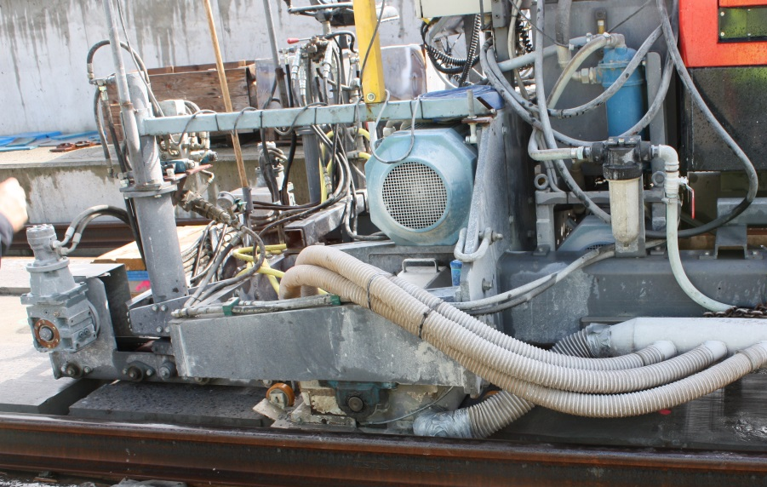
Méthode de travail
La fraiseuse:
Fraisage des assises de rails en béton avec une précision milimètrée

Slide 5
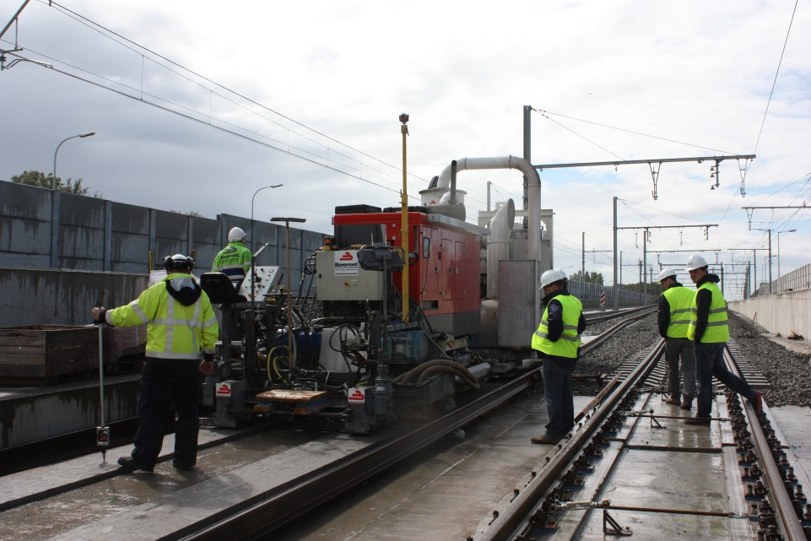
Méthode de travail
La fraiseuse:
Les 2 assiettes sont fraisées simultanément
Oui
Oui
Non
Non

Slide 6
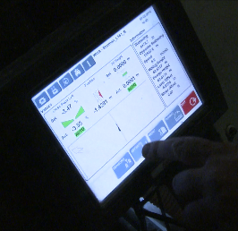
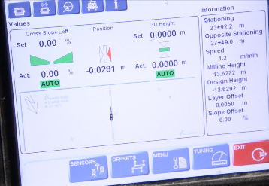
Méthode de travail
La fraiseuse:
La machine est pilotée par un système en 3D

Slide 7
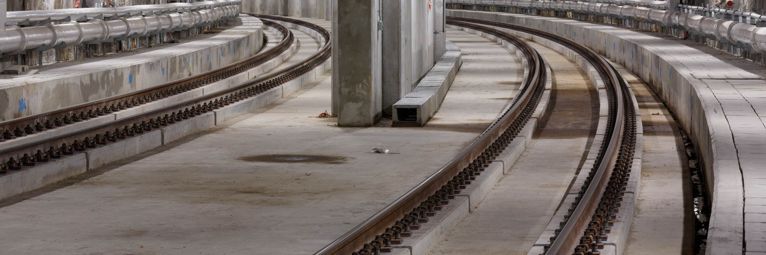
Méthode de travail
La fraiseuse:
Peut travailler sur toutes les pentes et toutes les courbes paraboliques de transition

Slide 8
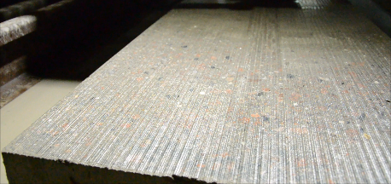
Méthode de travail
La fraiseuse:
Les disques diamantés sont refroidis à l’eau afin d’éviter la formation de poussières

Slide 9
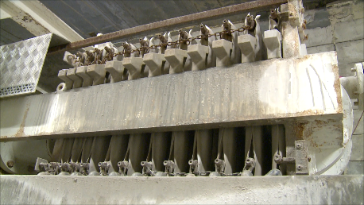
Méthode de travail
La fraiseuse:
Les déchets de béton sont recyclés

Slide 10
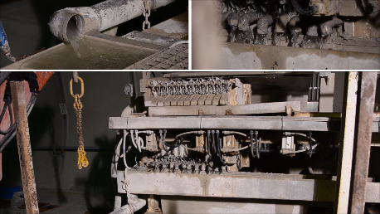
Méthode de travail
La fraiseuse:
L’eau de refroidissement, séparée des sédiments, est réutilisée

Slide 11
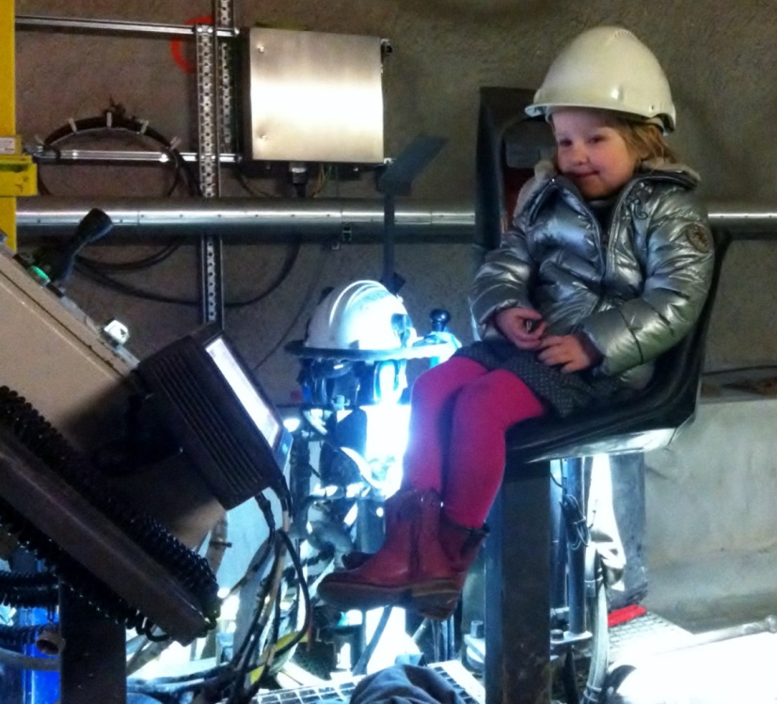
Méthode de travail
La fraiseuse:
La machine peut fonctionner de manière
entièrement autonome

Slide 12
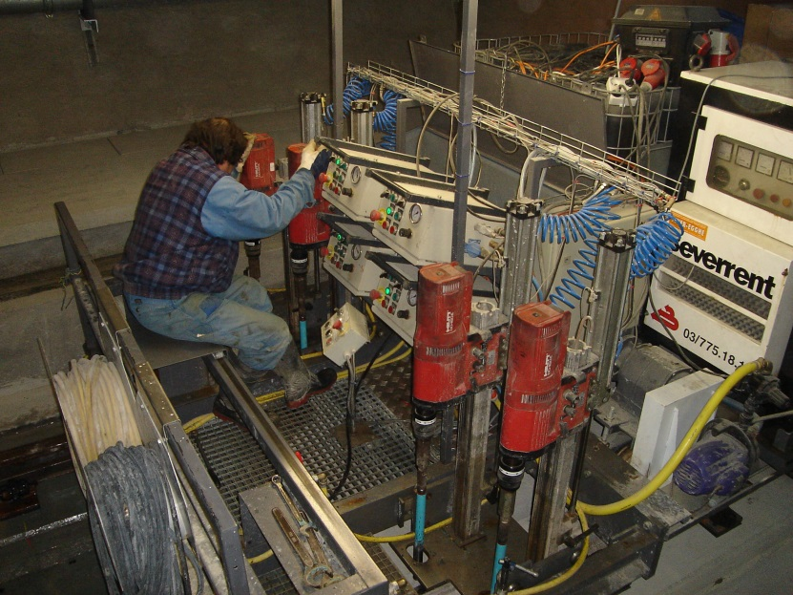
Méthode de travail
Le train de forage:
Permet de forer les trous dans l’assise en béton
La profondeur du forage se règle automatiquement

Slide 13
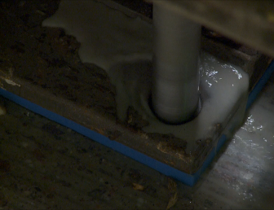
Méthode de travail
Le train de forage:
Le forage s’effectue avec une foreuse à couronne diamantée refroidie à l’eau
La machine peut fonctionner de manière
entièrement autonome

Slide 14
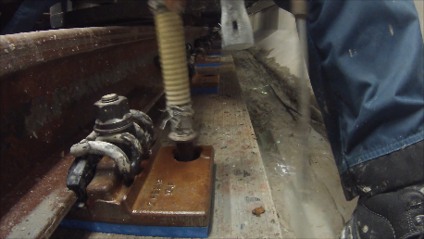
Méthode de travail
L’unité d’ancrage:
Nettoie les trous d’ancrage :
  Retire les déchets de forage et les restes d’eau

Slide 15
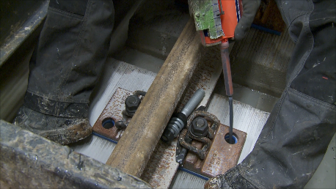
Méthode de travail
L’unité d’ancrage:
Fixe les ancrages à l’aide d’un ancrage chimique
La machine peut fonctionner de manière
entièrement autonome

Slide 16
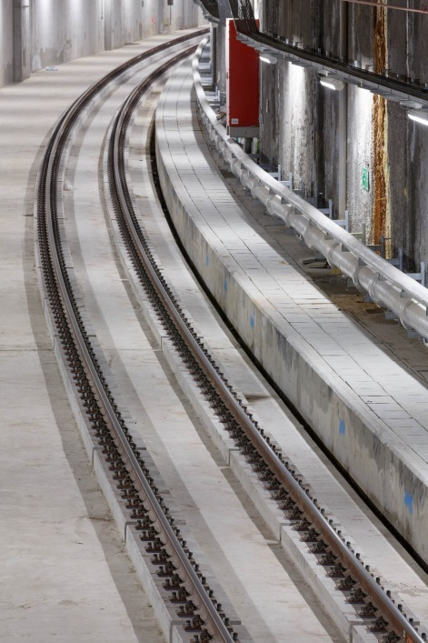
Rendement
La fraiseuse
Fraisage de max. 10 mm
Fraisage de max. 20 mm
*Pour du béton calcaire
200 m/8h – 600 m/24h
135 m/8 h – 400 m/24h

Slide 17
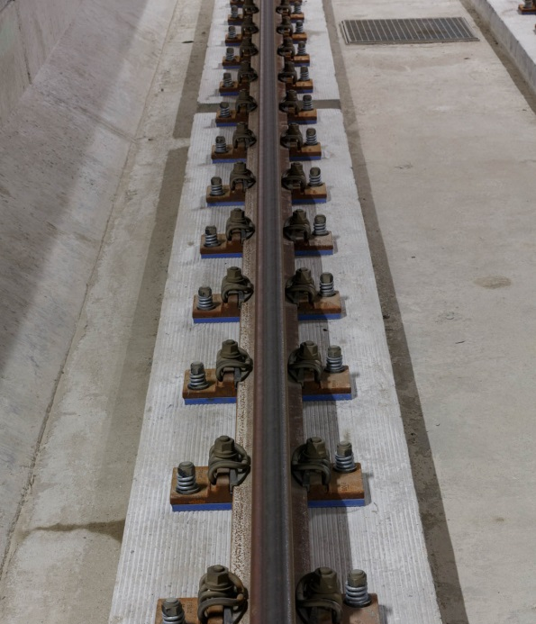
Rendement
Le train de forage:
150m/8h = 450m/24h*
  Pour du béton calcaire
  Diamètre de forage de max. : 32mm
  Profondeur de forage de max. : 130mm
  Diamètre des barres d’armature dans l’assiette
  de max. : 12mm
Le rendement peut varier en fonction :
  Du diamètre
  De la profondeur du forage
  De la quantité d’armatures dans le béton

Slide 18
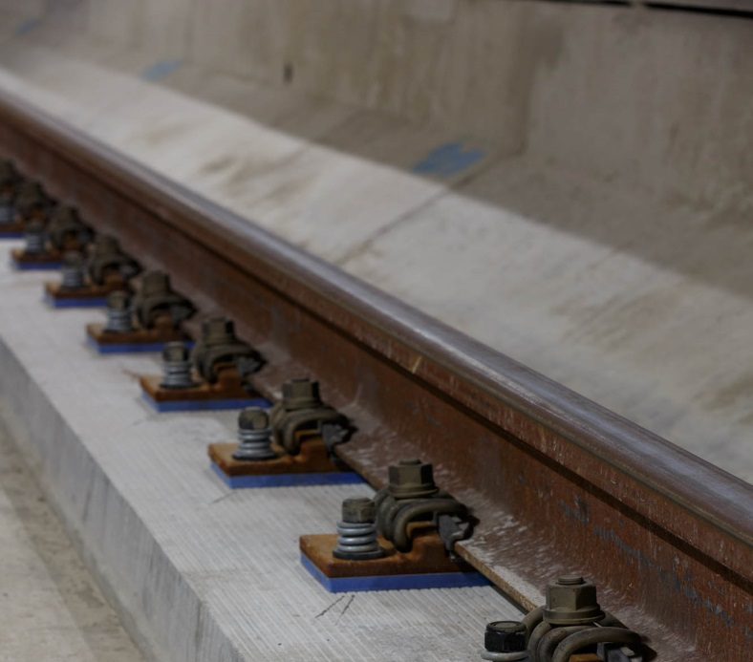
Rendement
L’unité d’ancrage:
Nettoyage des trous d’ancrage
Ancrage
300 m/8h – 900 m/24h
300 m/8 h – 900 m/24h
1 machine, 2 actions
=
150m/8h

Slide 19
Avantages
Avantages:
Méthode de travail rapide
Nos machines se suivent, le travail s’effectue en un seul passage; les machines reste sur le site durant toute la durée du chantier
Précision de 2 mm
Moins de vibrations au niveau du tunnel et des bâtiments situés au-dessus de ce dernier
Peu de hauteur de travail nécessaire
Une charge permanente réduite
Les besoins en entretiens sont minimes
Longue durée de vie = réduction des coûts

Slide 20
Dessins techniques
Dessins techniques:

Slide 21
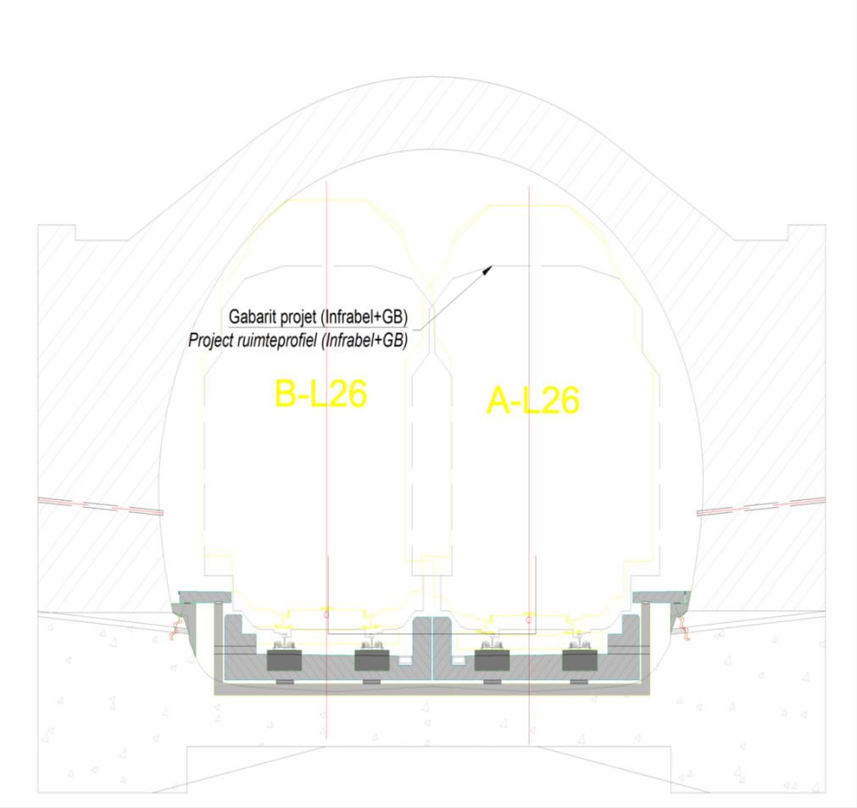
Dessins techniques
Dessins techniques:

Slide 22
Dessins techniques
Dessins techniques:

Slide 23
Dessins techniques:

Slide 24
Dessins techniques
Dessins techniques:

Slide 25
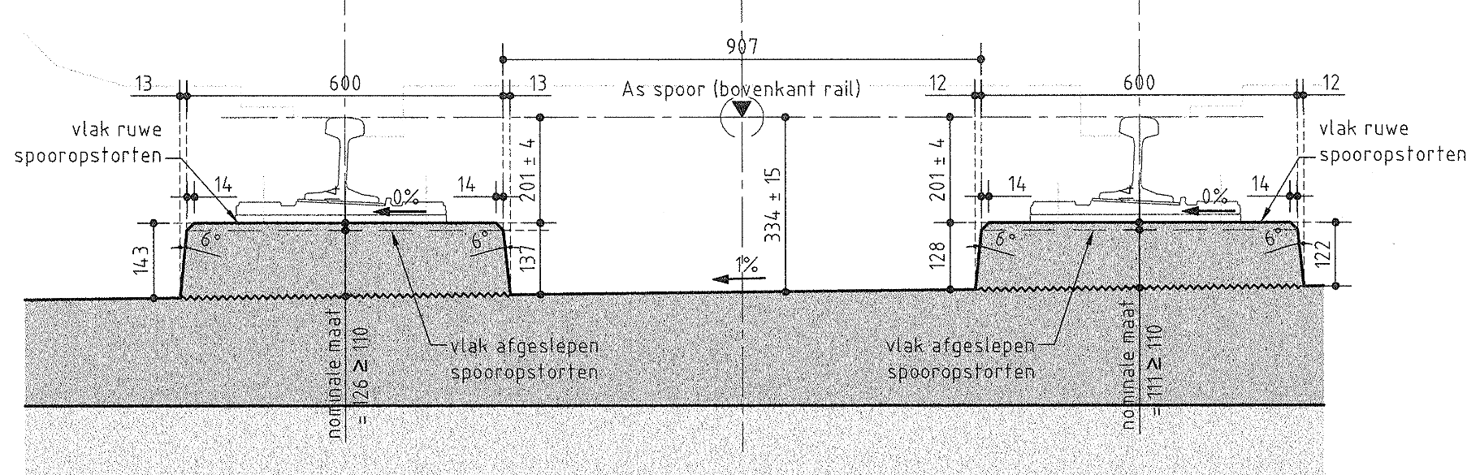
Dessins techniques
Dessins techniques:

Slide 26
Dessins techniques:

Slide 27
Dessins techniques
Dessins techniques:

Slide 28
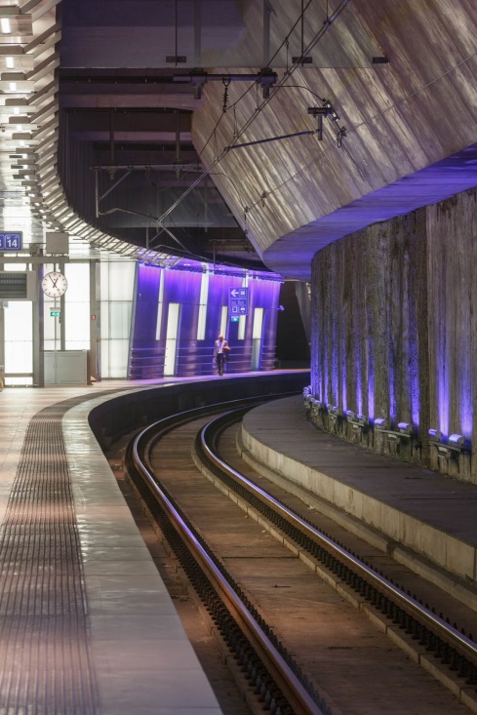
Références
Gare centrale d’Anvers
2004
Longueur de voie: 8,3 km
Nombre d’ancrages: 53 484
Nombre d’aiguillages: 5
Nombre d’ancrages: 2 463

Slide 29
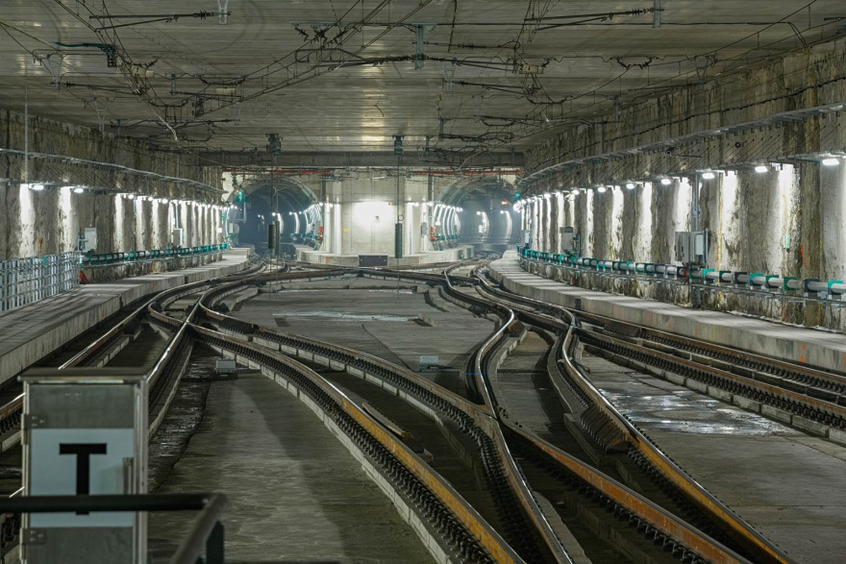
Références
Tunnel Diabolo 2009
Aéroport de Bruxelles
Longueur de voie: 9,5 km
Nombre d’ancrages: 60 620
Nombre d’aiguillages: 10
Nombre d’ancrages: 7 480

Slide 30
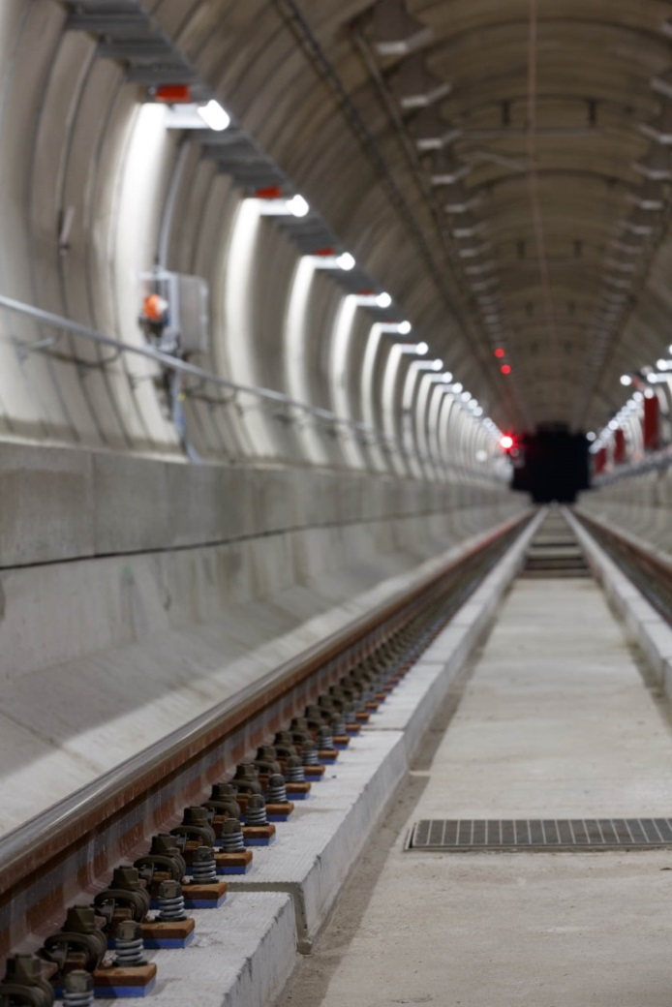
Références
Tunnel Liefkenshoek
Port d’Anvers 2013
Longueur de voie: 16,6 km
Nombre d’ancrages:
110 564

Slide 31
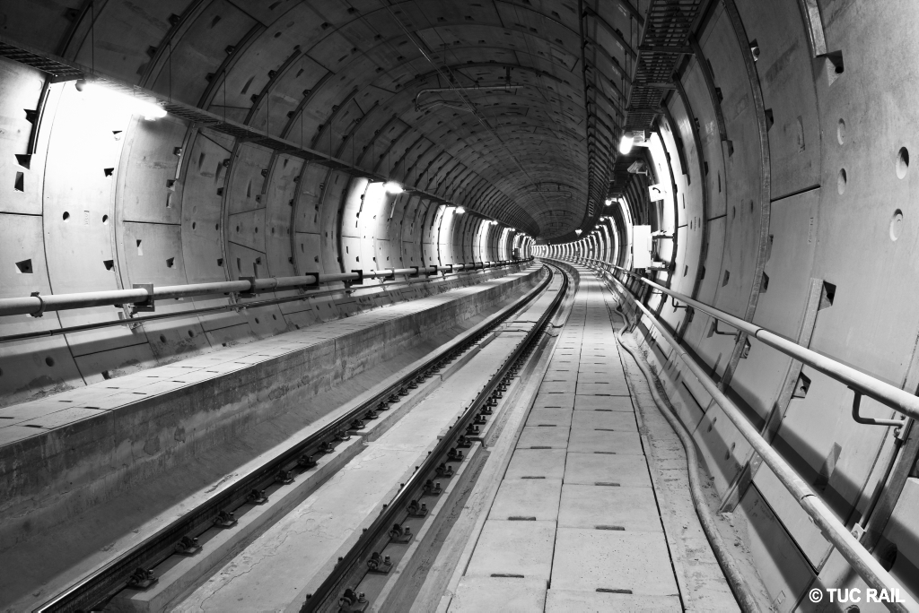
Références
Tunnel Shuman Josaphat
Bruxelles 2014
Longueur de voie: 4,2 km
Nombre d’ancrages: 27 168
Nombre d’aiguillages: 5
Nombre d’ancrages: 2 357

Slide 32
FAST TRACK TO SUCCESS
Visionnez notre vidéo sur www.stabirail.com
Merci de votre attention

